Slide 1
Mieterinformationsveranstaltung
Energetische Sanierung
Mariendorfer Damm / Kruckenbergstr.

Slide 2
Agenda
Begrüßung und Vorstellungsrunde
Geplante Maßnahmen
Die Phasen der Modernisierung
Ausblick
Informationen zur Mieterbeiratswahl Mariendorf
Ihre Fragen – unsere Antworten
Abschluss und Verabschiedung

Slide 3
1. Begrüßung und Vorstellungsrunde
STADT UND LAND – Servicebüro Tempelhof-Neukölln
Frau Creutzberg – Servicebüroleiterin
Frau Faltin - Kundenbetreuerin
Herr Hemmerling – Sanierungskoordinator
STADT UND LAND – Technik
Herr Boden – Abteilungsleiter
Herr Stepniak – Projektleiter
SOPHIA Berlin GmbH – Mieterbetreuung
Herr Lindner – Bereichsleitung
Frau Beckmann – Mitarbeiterin Mieterbetreuung
GNEISE Planungs- und Beratungsgesellschaft
Herr Schulenburg – Projektleiter Haustechnik
Herr Harnack – Projektleiter Hochbau

Slide 4
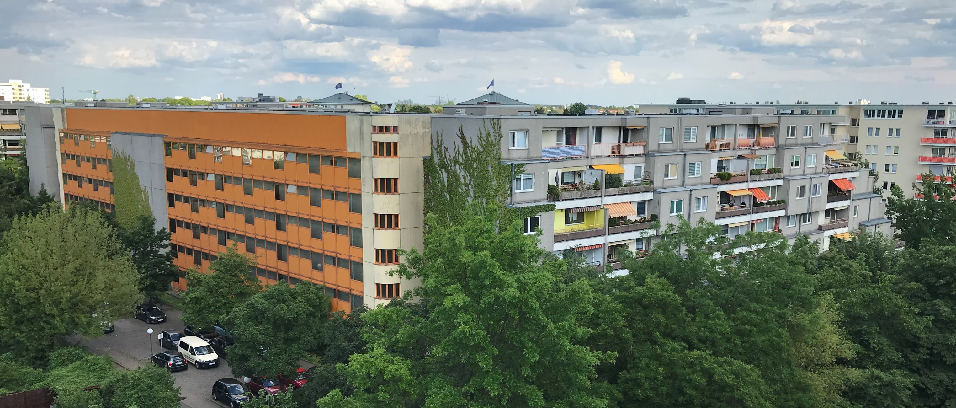
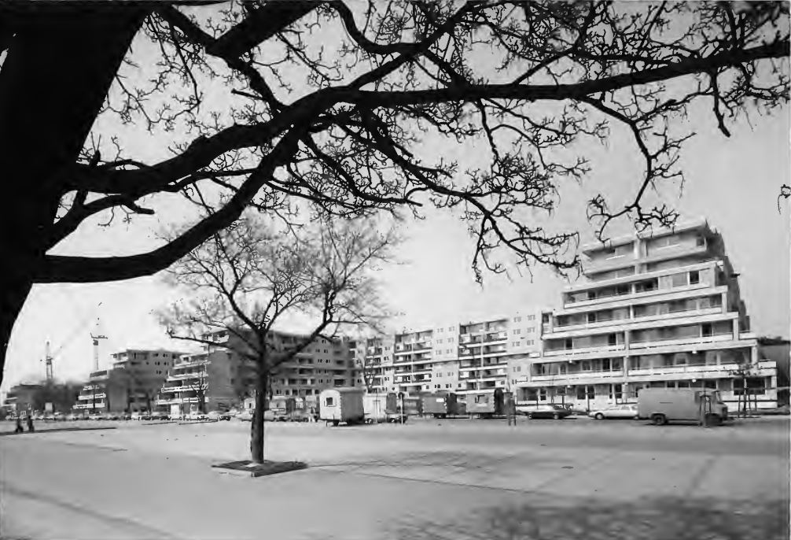
2. Geplante Maßnahmen
Kurzcharakteristik Bestandsituation Gebäude:
Allgemein: Baujahr 1980, zwei baugleiche Ensemble jeweils mit 4 Gebäudeteilen; U-förmige, terrassierte Anordnung mit Nord-Süd Ausrichtung in Fertigteil-Plattenbauweise;
2. Bauabschnitt: 155 Wohnungen alle Wohnungen mit Balkonen / Terrassen, Isolierglasfenstern, zeitgerechtem Bad sowie zentral beheizt und warmwasserversorgt über Wärmepumpenanlage; mit 4 zentralen Treppenhäusern / Hauseingängen, im Kellergeschoss / Souterrain sind Parkgarage und Mieterkeller
Ansicht Nord-West-Seite(2022)
Ansicht Südseite (1978-1980)

Slide 5
Kurzcharakteristik Bestandsituation Gebäude:
Dach: Warmdach, Weichdachabdeckung mit Dämmung und innenseitigen Gefälle zur Regenentwässerung
Fenster: Isolierverglaste Kunststofffenster mit geringem Wärmedurchlasswert;
Treppenhaus / Hauseingang: je Hauseingang ein Aufzug
Keller / Souterrain: aus der Errichterzeit: beheizte Gemeinschaftsräume, Mieterkeller, haustechnische Räume, Parkgarage, Gästewohnung
Sanitär: i.d.R. aus der Errichtungszeit: Bäder haben modernen Standard; i.d.R. Küchen mit Fenster, Gasherde, Einbauküchen
Heizung: zentrale Heizanlage (Gas) für Heizung und Warmwasser, Heizkörper (Platte und Stahlröhren-Radiator) in den Wohnungen
Elektro : i.d.R. aus der Errichtungszeit, 3-adriges System ohne FI-Schutz
Lüftung: mechanische Entlüftung der innenliegenden Bäder (Errichterzeit); Außenwandluftauslässe in den außenliegenden Küchen

Slide 6
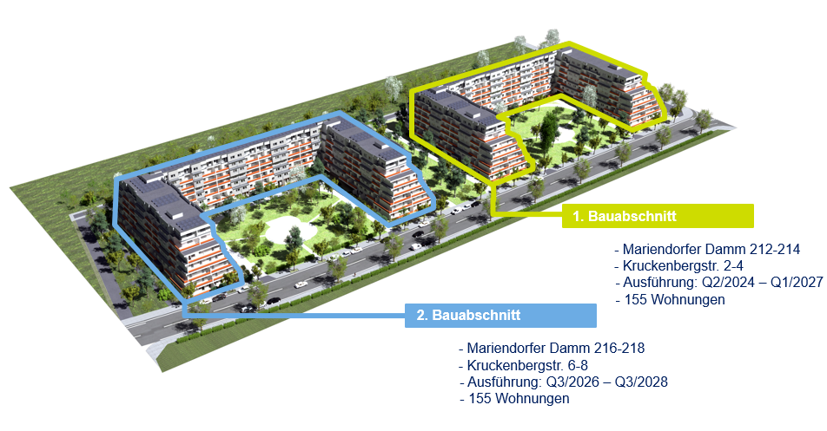
2. Geplante Maßnahmen
Zeitplan der Gesamtmaßnahme

Slide 7
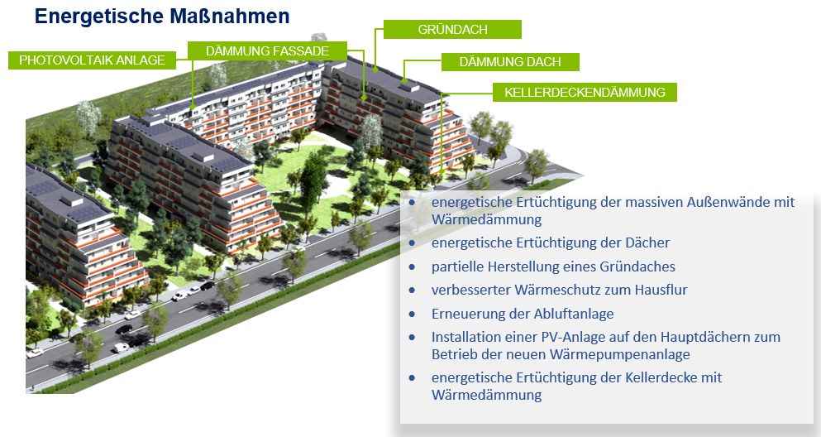
2. Geplante Maßnahmen - Gebäude

Slide 8
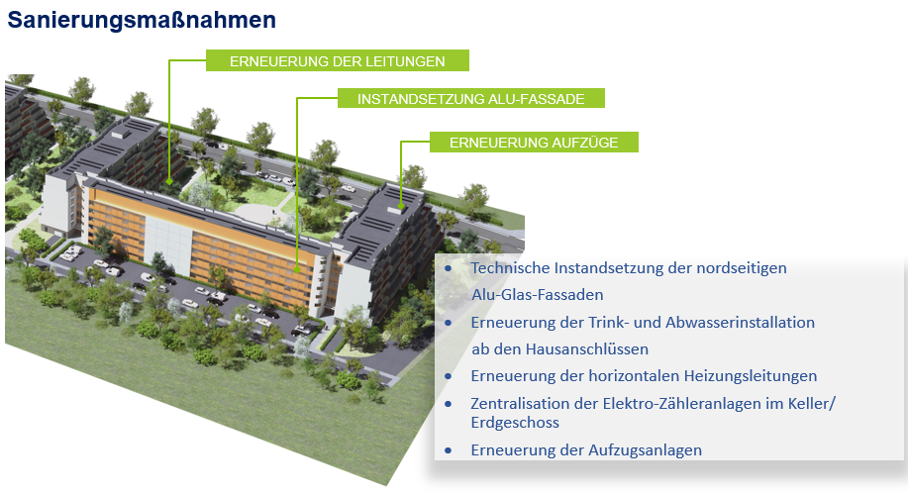
2. Geplante Maßnahmen - Gebäude

Slide 9
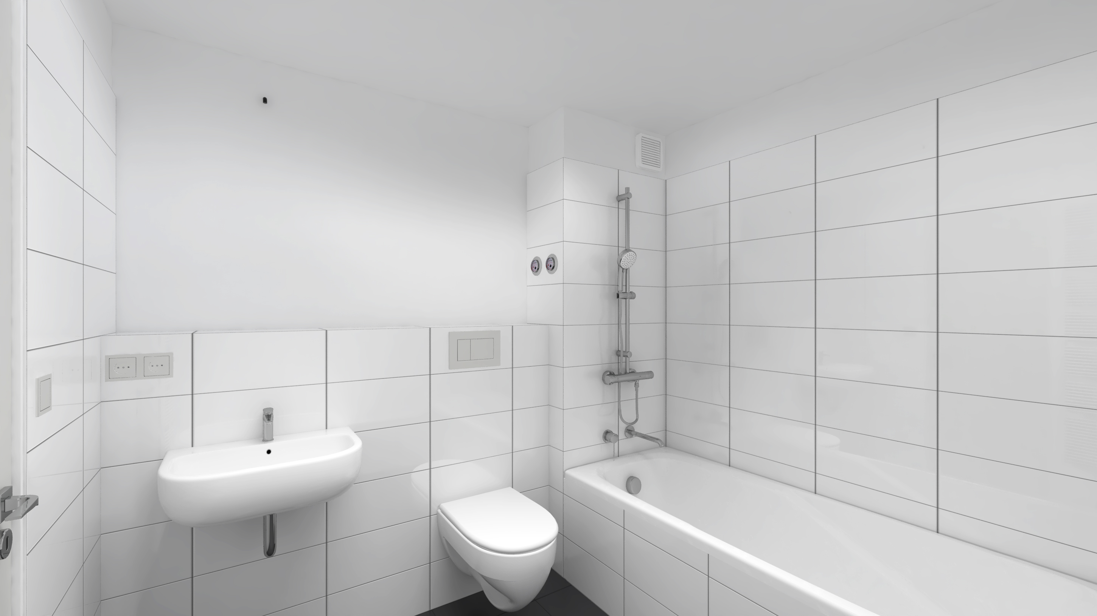
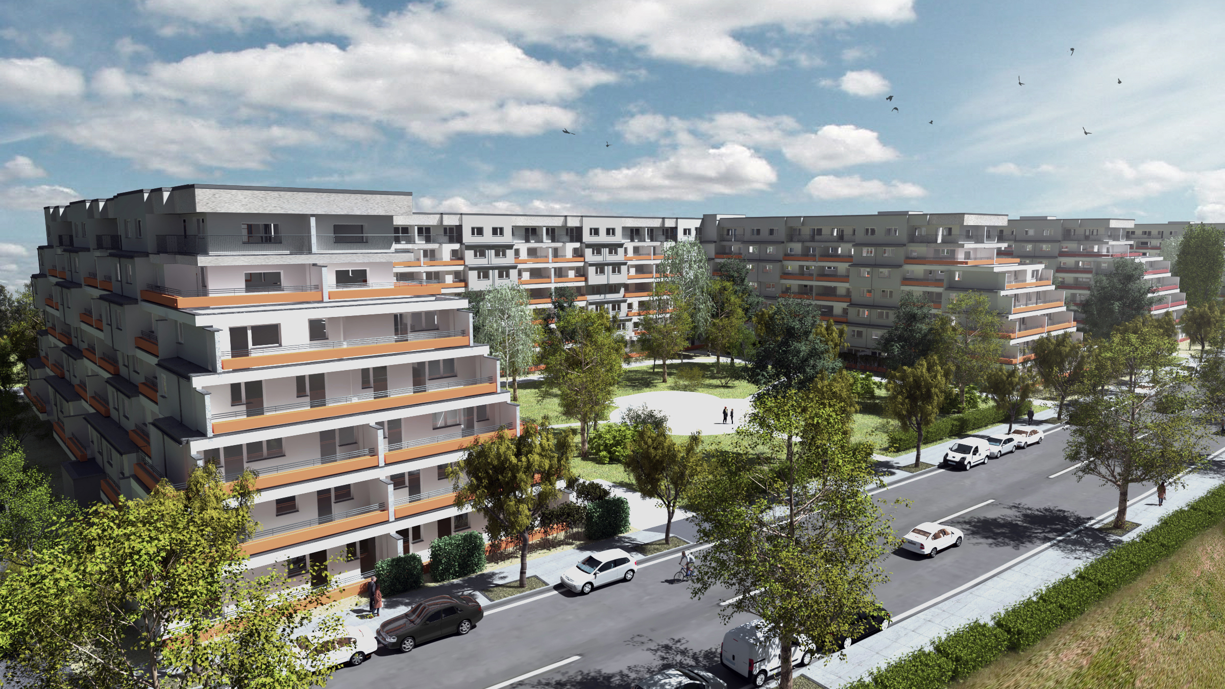
2. Geplante Maßnahmen - Allgemein
Erneuerung der Wohnungsfenster aus Kunststoff mit energetischer Ertüchtigung
Demontage der Gasleitung aus den Wohnungen
Modernisierung der zentralen Elektroanlage inkl. Verstärkung des Hausanschlusses
Strangsanierung Sanitär in Bädern und Küchen
Wärmedämmmaßnahmen an Dach, Fassaden und Balkonen, Kellerdecke
Gestalterische Aufwertung der Hauseingänge in der Kruckenbergstraße sowie Herrichtung der Gemeinschaftskeller und Technikräume
Brandschutztechnische Aufwertung und Ertüchtigung der Treppenhäuser, teilweise mit Fensteraustausch und punktueller malermäßiger Instandsetzung
Bestandsorientierte Wiederherstellung der Außenanlagen sowie Umsetzung eines Regenwasserkonzeptes durch Rasenmulden und hauseingangsseitig in Rigolensystemen
Visualisierung des Bades
Ansicht Süd-West-Seite

Slide 10
2. Geplante Maßnahmen - Wohnungen
Elektro
In allen Wohnungen Erneuerung der Elektrik im Bereich Bad/Küche/ Flur; Nachrüstung FI-Schutz
Küche
Neuer Fliesenspiegel oberhalb der Arbeitsplatte in Anlehnung des Bestandes
Umstellung von Gas auf Elektroherd
Ausrüstung mit Anschlüssen für Geschirrspüler und ggf. Waschmaschine
Wiederherstellung der Bestandssituation
Bad
Sanierung der Bäder ( Fliesen und Sanitärobjekte)
Flur
Anbringen einer Wärmedämmung an den Wohnungsabschlusswänden in den nordseitigen Fluren
Balkone
Instandsetzung Terrassen- und Balkonflächen
Schadstoffsanierung
Schadstoffbeseitigung bei allen Abbrucharbeiten
Beseitigung des asbesthaltigen Wandspachtels
Rückbau der Abwasserrohre aus Asbestzement
Zimmer, Bad, Küche, Flur
Maler- und Bodenbelagsarbeiten in Abhängigkeit der Schadstoffbeprobung

Slide 11
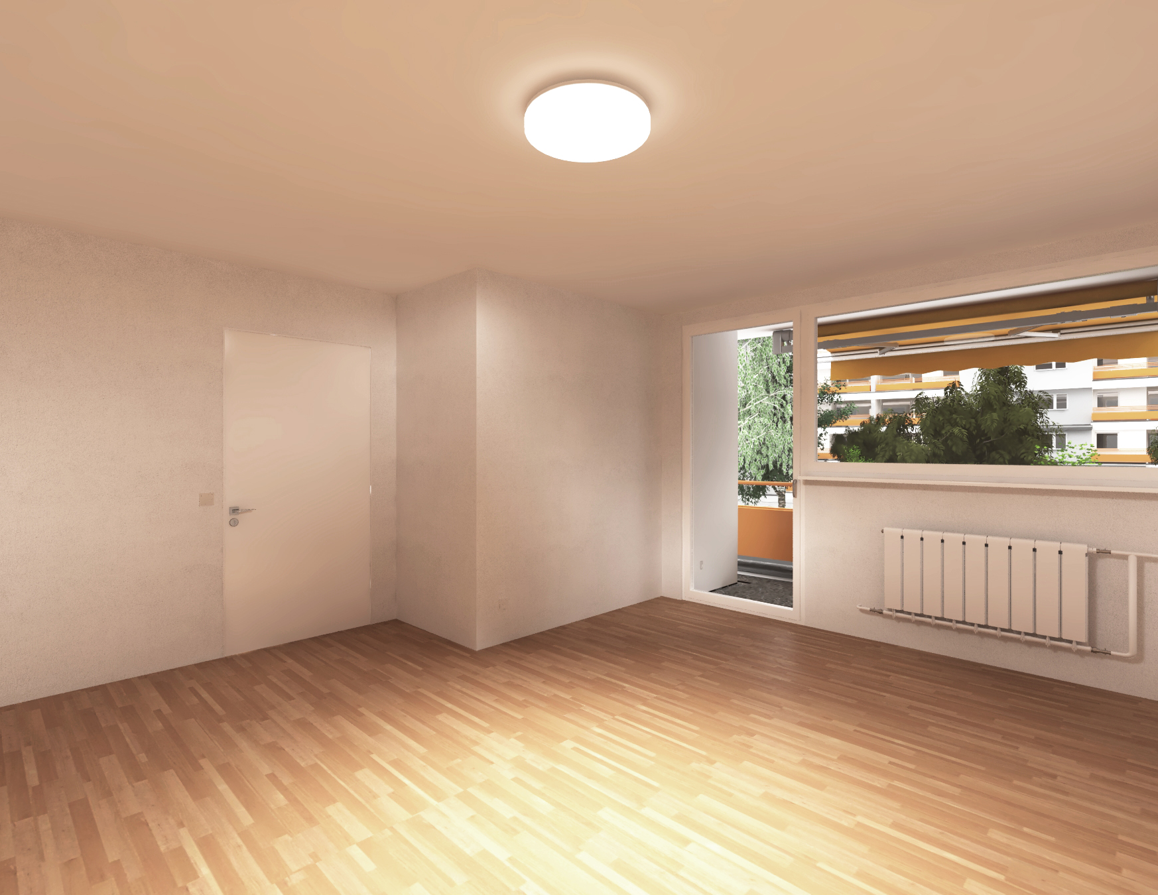
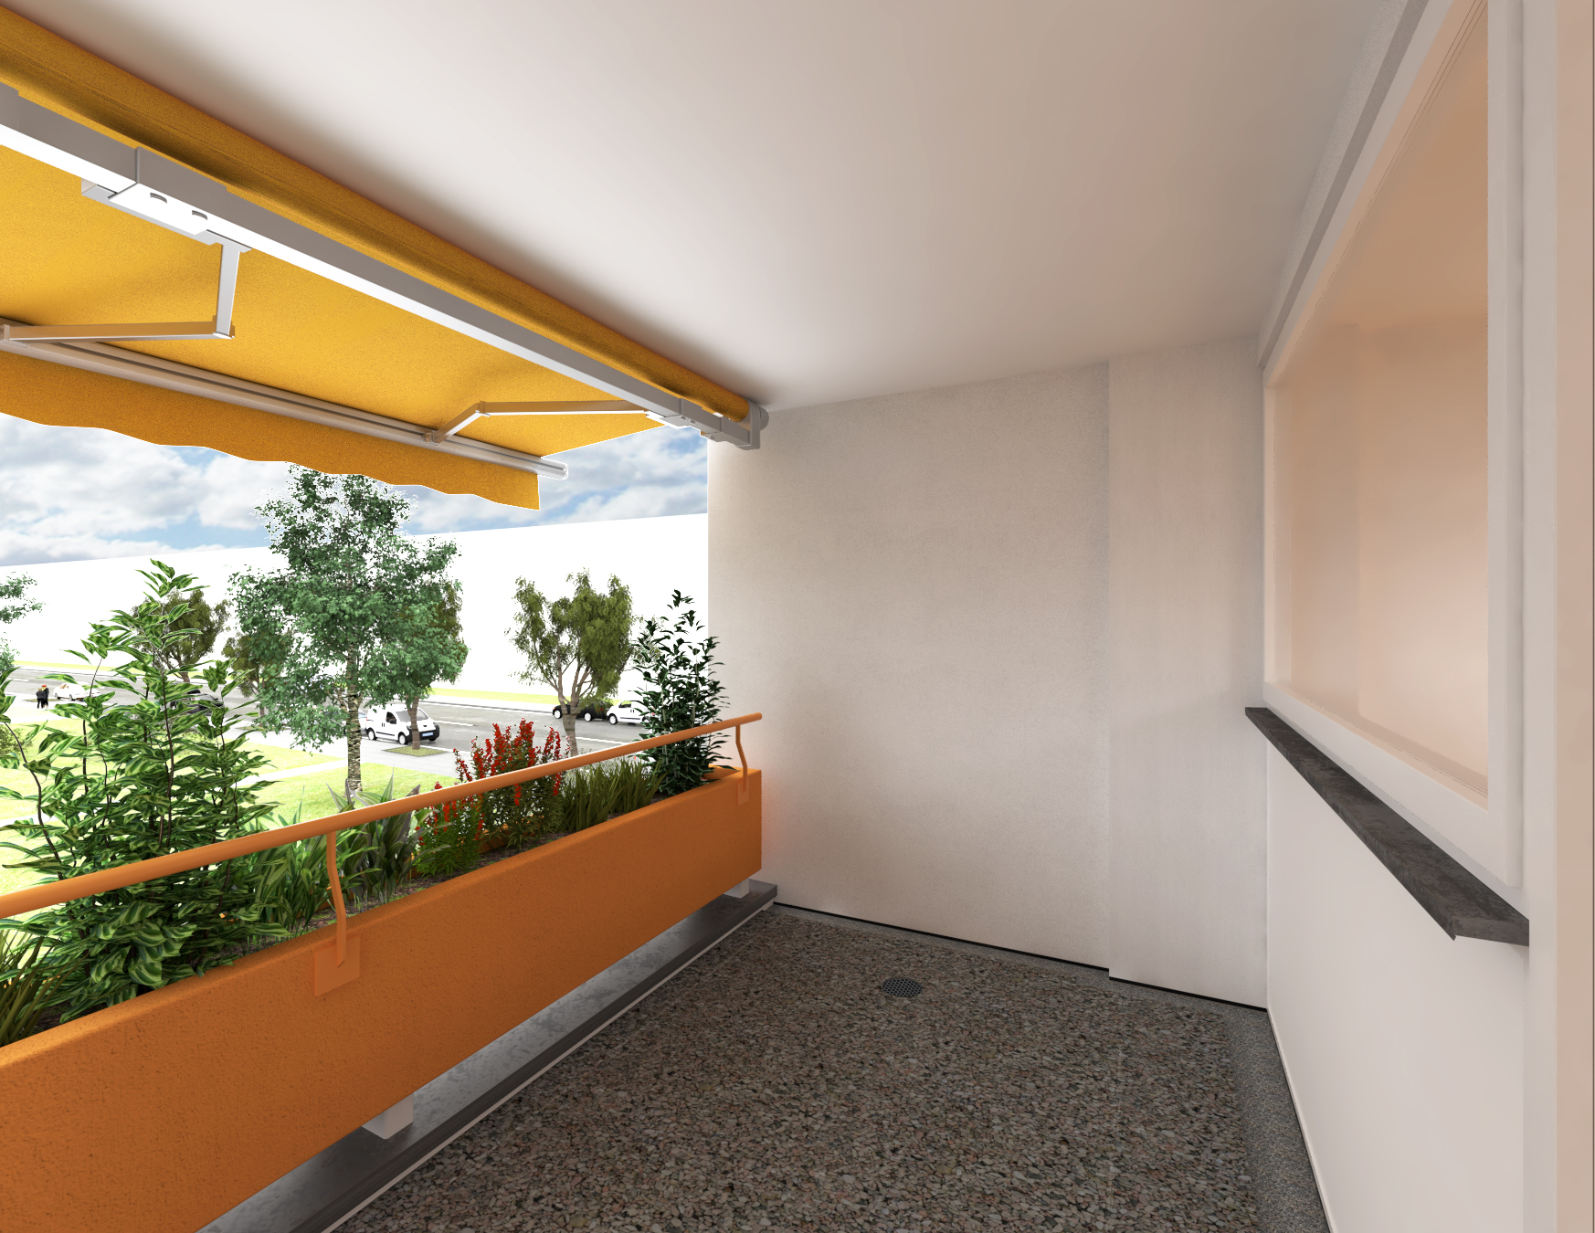
2. Geplante Maßnahmen - Wohnungen
Wohnzimmer/ Balkon/ Terrasse
Austausch der Balkonseitigen Fassadenelemente, durch Raumhohe Fenster-Tür-Elemente
Sanierung der Balkone
Installation einer Montagehalterung für Mietermarkisen
punktueller Austausch von Heizkörpern entsprechend des Wärmebedarfs
Instandsetzung Blumentröge (Betoninstandsetzung/ Anpassung an die neue Fassade, Überarbeitung der Entwässerung, Farbgestaltung gemäß Fassadenkonzept)
Visualisierung des Wohnzimmers
Visualisierung des Wohnzimmers

Slide 12
3. Phasen der Modernisierung
Vorbereitungs-phase
Persönliche Beratung
Bauphase
Rückzugs-management
Umzugs-management
Modernisierungs-vereinbarung

Slide 13
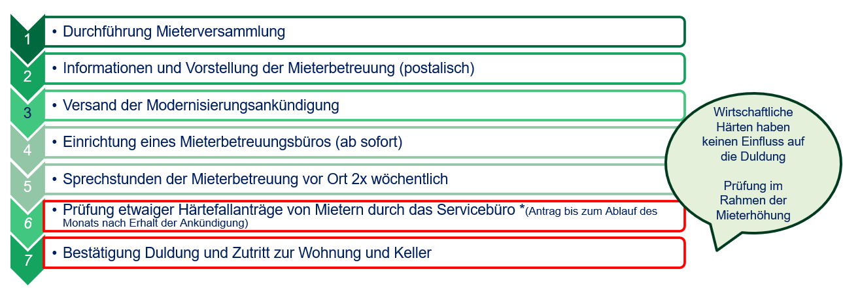
3. Phasen der Modernisierung - Vorbereitungsphase
1x

Slide 14

3. Phasen der Modernisierung - Modernisierungsankündigung
Umfangreiche Beschreibung aller Instandsetzungs- und Modernisierungsmaßnahmen gemäß den gesetzlichen Vorgaben
Information über die Bauzeiten in Ihrer Wohnung und am Wohngebäude
Information über Änderung der Nettokaltmiete
Ankündigung spätestens 3 Monate vor Beginn der Maßnahme (gem. gesetzlicher Anforderung)

Slide 15

3. Phasen der Modernisierung – persönliche Beratung
Implementierung einer externen Mieterbetreuung vor Ort
Ihr direkter Ansprechpartner:
Fr. Beckmann
Mobil: 0151 646 339 55
E-Mail: mieterbetreuung-mariendorf@sophia-berlin.de
Offene Mietersprechstunde im Sanierungsbüro – (Mariendorfer Damm 218):
- in jeder geraden Kalenderwoche dienstags von 14:00 bis16:00 Uhr und - in jeder ungeraden Kalenderwoche dienstags von 10:00 bis 12:00 Uhr
Sie erhalten nach der Modernisierungs-ankündigung eine Einladung zu einem persönlichen Gespräch!

Slide 16
3. Phasen der Modernisierung – persönliche Beratung
06/2026 Kontaktaufnahme seitens Mieterbetreuung zur Abfrage der Bedarfe
02/2026 Erhalt der
Mod.-Ankündigung
ca. 14 Wochen vor Baubeginn schriftliche Ankündigung Wohnungsbegehung
Kellerräumungen durch Plischka vor Wohnungsumzug
ca. 12 Wochen vor Baubeginn Wohnungsvor-begehung mit SOPHIA und Planungsbüro
Bekanntgabe Auszugsdatum Absprachen zur Anlieferung Kartonage

Slide 17
3. Phasen der Modernisierung – persönliche Beratung
ca. 5 Wochen vor Baubeginn Zuweisung Umsetzwohnung
ca. 4 Wochen vor Baubeginn Versand Mod.-Vereinbarung und Nutzungs-vereinbarung Umsetzwohnung
ca. 3-2 Wochen vor Baubeginn Fliesen- und Bodenbelagsauswahl im Mieterbetreuungsbüro
Unterschrift Mod.-vereinbarung und Nutzungsvereinbarung
Ca. 3 Tage vor Baubeginn Aushändigung Schlüssel Umsetzwohnung
Auszug

Slide 18
3. Phasen der Modernisierung – persönliche Beratung
ca. 3 Wochen vor Bauende Kontaktaufnahme zum Mieter
ca. 2 Wochen vor Bauende Terminierung des Rückzugs durch das Umzugsunter-nehmen
Technische Abnahme von GNEISE und ausführenden Firmen
Wohnungs-übergabe von STADT und LAND an Mieter-betreuung
Schlüsselrückgabe von Mieterbetreuung an Mieter
Rückzug

Slide 19

3. Phasen der Modernisierung – Fakten zur Umsetzwohnung
Nutzung von Umsetzwohnungen überwiegend in unmittelbarer Wohnortnähe
Volle Kostenübernahme für Aus- und Rückzug
Möglichkeit von Bereitstellung von Packleistungen des Umzugsunternehmens für Personen mit besonderer Härte
Ummeldung Gas & Strom nicht erforderlich
Strompauschale für Umsetzwohnungen
Mitnahme Internetvertrag, wenn möglich
Keine gesonderte Abrechnung der Betriebskosten für die Umsetzwohnung
Abschluss einer Nutzungsvereinbarung im Büro der Mieterbetreuung
Nutzungsentgelt richtet sich nach aktuellem qm-Preis → Anpassung
Bedarfsgerechte Versorgung mit Ersatzwohnraum ggf. Umzug in kleinere Umsetzwohnung

Slide 20

3. Phasen der Modernisierung - Modernisierungsvereinbarung
Bestandteil der bestehenden Kooperationsvereinbarung des Landes Berlin
Grundlage bildet die Modernisierungsankündigung
Sorgt für klare Verhältnisse
Planungs- und Kostensicherheit für Mieter und Vermieter
Vereinbarter Zeitpunkt der Modernisierungsumlage
Vorabzug der beantragten Fördergelder
Auswahl der Fliesenfarbe, ggfs. Fußbodenbelag gemäß Angebot SUL
Vereinbarung zur Elektroinstallationsplanung in der Küche

Slide 21

3. Phasen der Modernisierung – Fakten zur Mietminderung
Gewährung einer Mietminderung erfolgt in Abhängig des Baugeschehens und der tatsächlichen Beeinträchtigungen
Gewährung im Anschluss an die Bauphase rückwirkend insgesamt
Berücksichtigung der gesetzlichen Rahmenbedingungen nach § 536 BGB
„der Mieter kann für die Dauer von 3 Monaten nicht die Miete mindern, soweit die eingeschränkte Gebrauchstauglichkeit seiner Wohnung auf einer Maßnahme beruht, die der energetischen Modernisierung nach § 555b Nr. 1 BGB dient.

Slide 22

4. Ausblick
Ausbau der STADT UND LAND Website (Aktuelles + Archiv)
Nutzung Printmedien (schriftliche Updates, Beiträge im Mieterjournal, Flyer)
Beginn individueller Mietergespräche durch die Mieterbetreuung SOPHIA Berlin GmbH
Offene Mietersprechstunden im Büro der Mieterbetreuung

Slide 23

Mieterbeiratswahl
Informationen zur
Mieterbeiratswahl Mariendorf

Slide 24
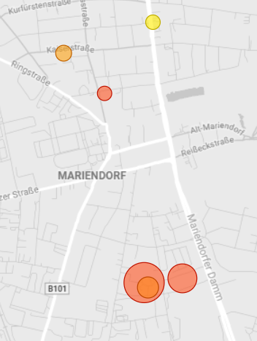
Mieterbeiratsquartier Mariendorf
Bestand:
Aktueller Mieterbeirat:
Herr Manfred Schuhmann (stellv. Vorsitzender)
Herr Jürgen Stoof
Herr Rolf Majer
Herr Norberg Kohls
E-Mail: mieterbeirat250@gmail.com

Slide 25

Was macht ein Mieterbeirat?
Mieterbeirat
Interessenvertretung der Mietenden in den Quartieren ( Ausübung von Informations-Mitwirkungs- und Mitgestaltungsrechten)
ein Mieterbeirat setzt sich für eine gute Zusammenarbeit zwischen den Mietenden und der STADT UND LAND ein
zu den Aufgaben gehört u.A. die Durchführung einer quartalsweisen Mietersprechstunde für die Mietenden
die Mitarbeit in einem Mieterbeirat ist ehrenamtlich
9. Januar 2026
25

Slide 26

Mit welchen Themengebieten beschäftige ich mich als Mieterbeiratsmitglied?
Gemeinschaftsanlagen und – Einrichtungen wie Grünflächen, Spielplätze, Müllanlagen
Quartiersbezogene Themen
Einhaltung der Hausordnung
Instandsetzung und Modernisierung
Mieterveranstaltungen und – aktivitäten
Fragen zu Nebenkostenabrechnung
X Klärung individueller Vertragsangelegenheiten

Slide 27

6. Ihre Fragen – unsere Antworten

Slide 28

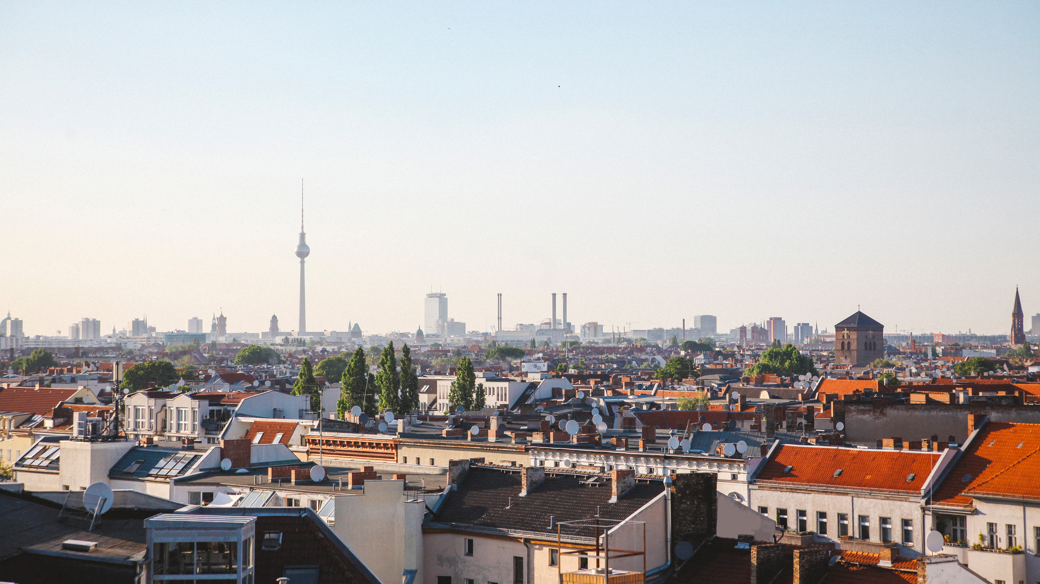


Vielen Dank!

